Slide 1
XWiki Calendar – organizator personal pentru platforma XWiki
Propusă de Alina Pîrvu
Coordonator științific: Lect. Dr. Alex Moruz

Slide 2
Cuprins
Despre organizatoarele personale
Exemple de organizatoare personale
Despre XWiki
Tehnologii folosite
DEMO
Avantajele folosirii acestei aplicații
Direcții de viitor

Slide 3
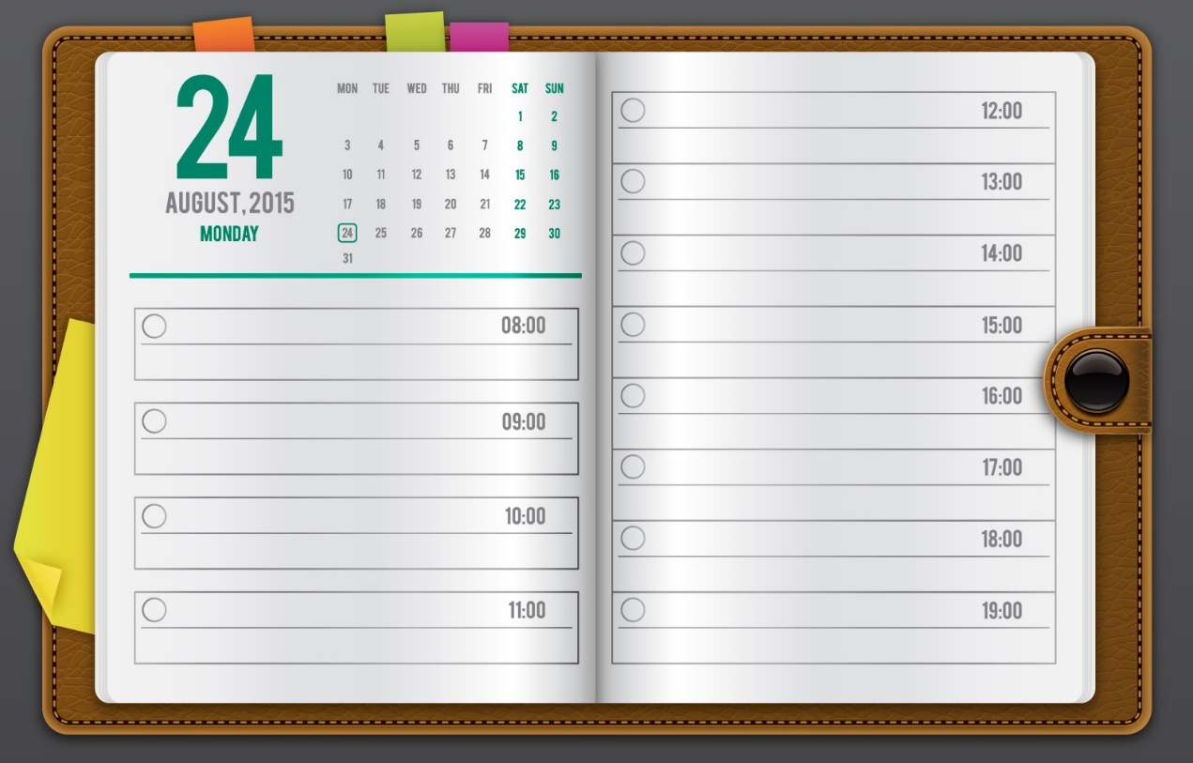
Organizator personal
Definiție
Scurt istoric
Necesitate

Slide 4
Exemple de calendare

Slide 5
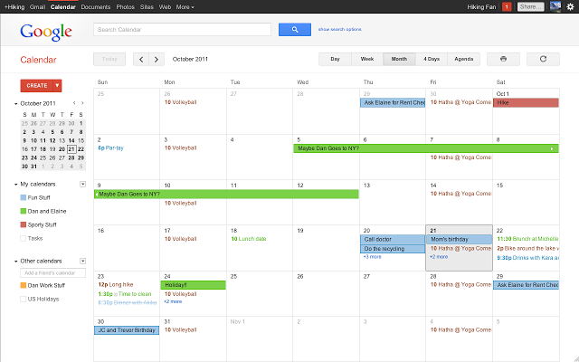
Google Calendar

Slide 6
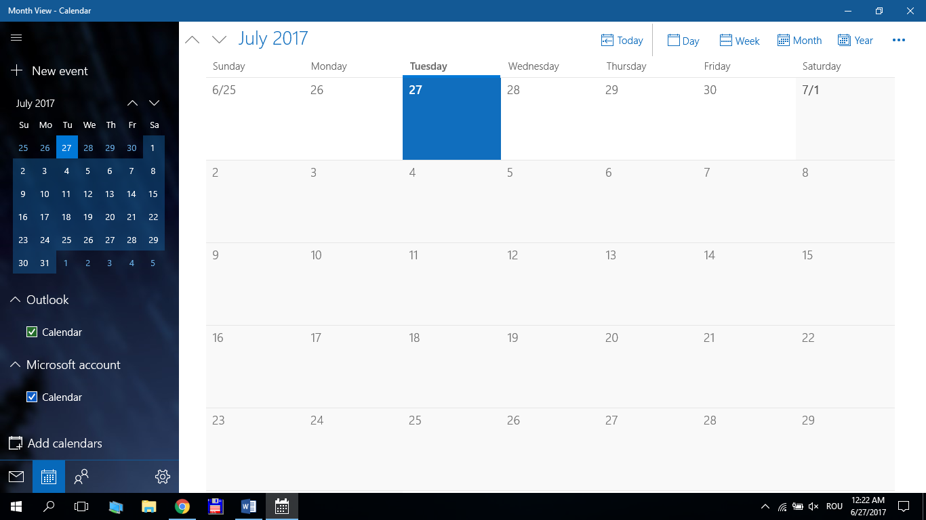
Windows Calendar

Slide 7

Despre XWiki
Ce este XWiki?
Caracteristici
Arhitectură

Slide 8
Tehnologiile folosite
XWiki
Java
Velocity
HTML
CSS
JavaScript

Slide 9
DEMO

Slide 10
Avantajele folosirii acestei aplicații
Oferă toate funcționalitățile unui calendar
Poate fi folosită cu ușurință de către oricine
Economie de timp
Poate fi adaptată în funcție de nevoile și dorințele utilizatorului

Slide 11
Direcții de viitor
Adăugarea modurilor de vizualizare pe săptămână și agendă
Notificări
Opțiunea de a repeta un eveniment la un anumit interval de timp
Sincronizarea cu Google Calendar sau alte aplicații calendar

Slide 12
Vă mulțumesc pentru atenție!

